Slide 1
C4182 Biochemie II
08-Polysacharidy
FRVŠ 1647/2012

Slide 2
Obsah
Strukturní funkce polysacharidů. Homo- a heteropolysacharidy, proteoglykany a glykoproteiny, struktura, vlastnosti, význam.
Poly- a oligosacharidy v buněčné komunikaci, epitopy.
Praktické aspekty (dextran, hyaluronát).

Slide 3
Struktura polysacharidů
Poly- a oligosacharidy, glykany
Lineární
Větvené
Homopolysacharidy
Složeny z jednoho typu monosacharidu
Heteropolysacharidy
Různé monomery
Obvykle 2 střídavě
Polymery disacharidu

Slide 4
Strukturní funkce polysacharidů
Stavební materiál oporných struktur
Samostatně
Celulosa, dextran
V kombinaci s jinými polymery
Kolagen, elastin s kyselými heteropolysacharidy
Celulosa s ligninem
Vázány na sloučeniny jiného typu
Glykoproteiny
Proteoglykany, peptidoglykany
Glykolipidy

Slide 5
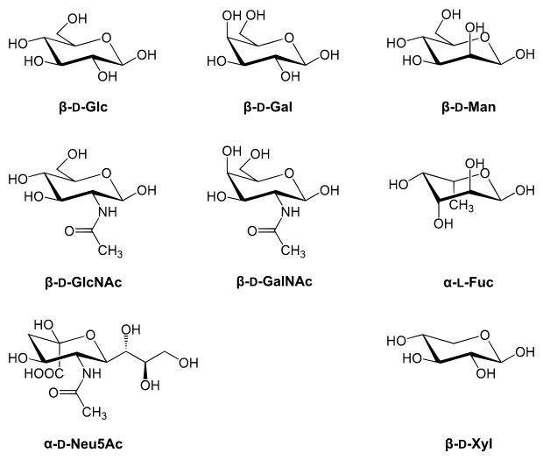
Typické monosacharidy strukturních glykanů
Glc glukosa
Gal galaktosa
Man manosa
Fuc fukosa
Xyl xylosa
Neu kys.
neuraminová

Slide 6
Strukturní homoglykany
Celulosa
Polyβ-D-glukosa
Nejvíce zastoupený biopolymer
Strukturní látka rostlinných buněk (odtud název)
Chitin
Polyβ-D-glukosa
Strukturní materiál členovců (kutikuly hmyzu, korýši)
Houby

Slide 7
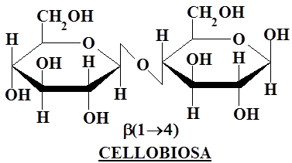
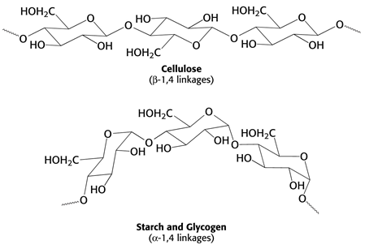
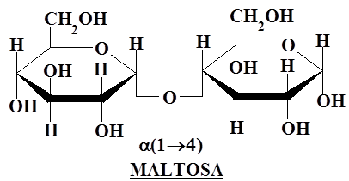
Strukturní homoglykany
Celulosa
β-glukosa, cellobiosa
Strukturní odlišnost, srov. škrob

Slide 8
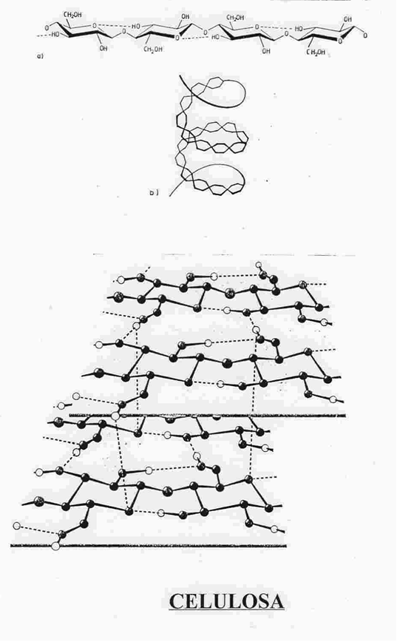
Strukturní homoglykany
Celulosa
Vlákna
Mikrokrystalické oblasti
Interakce řetězců
Mechanická a metabolická odolnost

Slide 9
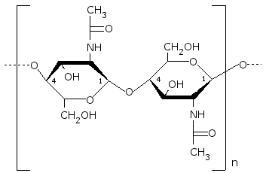
Strukturní homoglykany
Chitin
Velmi hojný, po celulose nejvíce zastoupený biopolymer

Slide 10
Strukturní heteroglykany
Různé monosacharidy
Většinou 2 deriváty – aminocukry, cukerné kyseliny
Pravidelně se střídající disacharidy
Možnost větvení – variabilita
Násobky možných struktur – srov. Bílkoviny
Volné, kombinované, vázané
Typické
Savčí, živočišné
Rostlinné
Mikrobiální

Slide 11
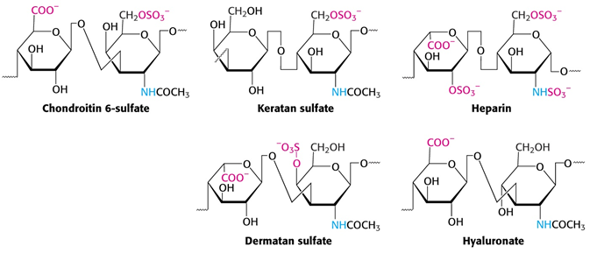
Kyselé polysacharidy
Součásti pojiva, chrupavek, stěn arterií (heparin-antikoagulant), plicních sklípků, výplně (hydrofilní gely – hyaluronát – sklivec)

Slide 12
Glykoproteiny
O-glykoproteiny –vazba na Ser a Thr
mucinový typ – přes α-N-acetylgalaktosamin
proteoglykanový typ – přes β-xylosu, polysacharid
Sekrety sliznic
Další typy
N-glykoproteiny
Přes Asn
Povrchové struktury – epitopy
C-glykoproteiny, fosfoglykoproteiny
Málo zastoupené

Slide 13
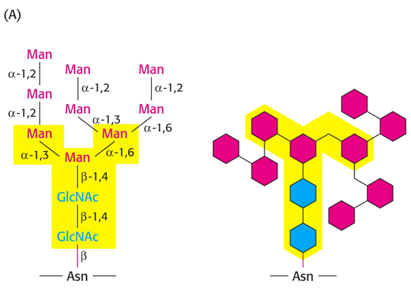
N-glykoproteiny
Základní struktura
Jádro konstantní
Variabilní nadstavba

Slide 14
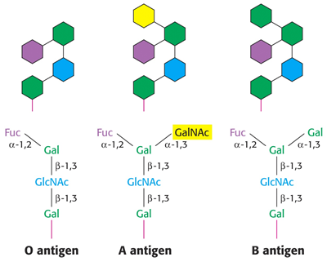
Poly- a oligosacharidy v buněčné komunikaci
Povrchové struktury – epitopy
Velké množství kombinací, stačí malé rozdíly - rozpoznání
Erytrocyty, krevní skupiny

Slide 15
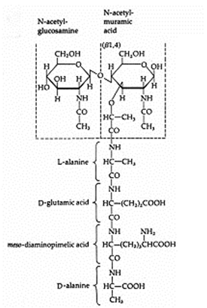
Strukturní polysacharidy mikroorganizmů
Součásti stěny – výztuha
Polysacharidy stěn a pouzder
Peptidoglykany x glykoproteiny
Antigenní vlastnosti
Murein – muropeptid

Slide 16
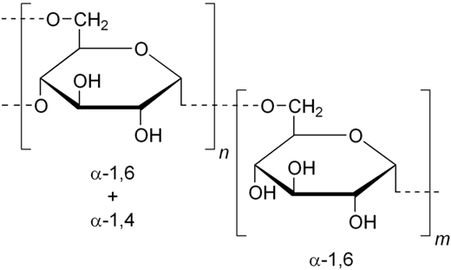
Strukturní polysacharidy mikroorganizmů
Vylučovány – matrix pro kolonie
Dextran, α-1,6-Glc

Slide 17
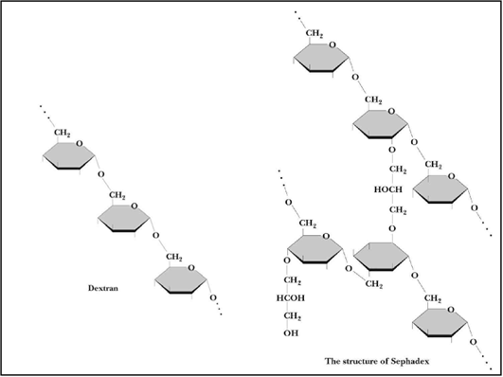
Praktické aspekty
Celulosa
Průmyslové využití
Palivo, obnovitelný zdroj
Kvasné technologie
- sporadicky
Dextran
Lékařství
Laboratorní užití
Hyaluronát
Kosmetika
40% produkce v ČR
Struktura Sephadexu

